Slide 1
Report | 5502403281 | 27-March-24
Customer | LG화학 | Customer Reference | Not Specified
End Customer | - | Requested By | -
LSE Site | Cheon-an | Contact Name | 이임주 M
Request Date |  | 27-March-24
Product Received date |  | -
Serial Number | - | Etc | None
1. Team Member
Names and Positions
Name | Title | Department | Location
구자극 | Team Leader | Quality Assurance | Factory
이남기 | Squad Leader | Quality Assurance | Factory
권준환 | Manager | Quality Assurance | Factory
최홍석 | Manager | Quality Assurance | Factory
서병수 | Manager | Quality Assurance | Factory
2. Describe the Problem/Customer Findings
Sample | Name | Date Code | Failure Origin | Complaint Description
1 | 55093040510 | 19.03.04 | Field | 정상 기동 중 OVT 발생
Page1 of 4

Slide 2
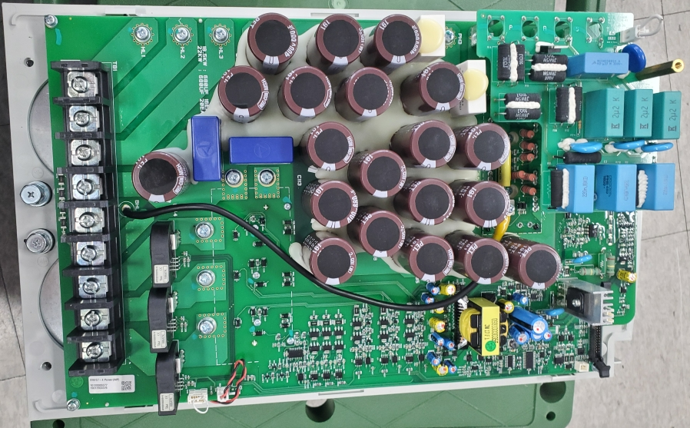
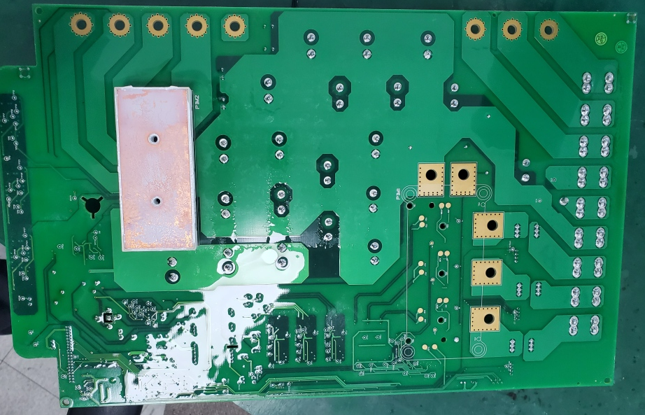
3. Implement & Verify Interim Containment Action(s)
Verify the Symptoms and Implement Containment Actions
1. 현상 확인
(1) 현상 확인 : 정상 기동 중 OVT 발생
(2) 반입 시료 : iS7 22kW-4
(3) 제품 확인
① Power 부 점검 (모듈 상세)
② 트립 이력
OVT LVT / 44.4Hz / 14.2A / STEADY / 818 V / 37 ’C / 2Y 6M 12D / 1Y 3M 14D
OVT LVT / 44.4Hz / 14.2A / STEADY / 818 V / 37 ’C / 2Y 6M 12D / 1Y 3M 14D
③ Ontime , Runtime, Fantime
2Y 6M 14D, 1Y 3M 15D , 1Y 3M 16D
④ 외관 : 특이사항 없음
입력부 | R | S | T
상(위) | 이상 없음 | 이상 없음 | 이상 없음
상(아래) | 이상 없음 | 이상 없음 | 이상 없음
출력부 | U | V | W
상(위) | 이상 없음 | 이상 없음 | 이상 없음
상(아래) | 이상 없음 | 이상 없음 | 이상 없음
[Power PCB 정면]
[Power PCB 후면]
Page2 of 4

Slide 3

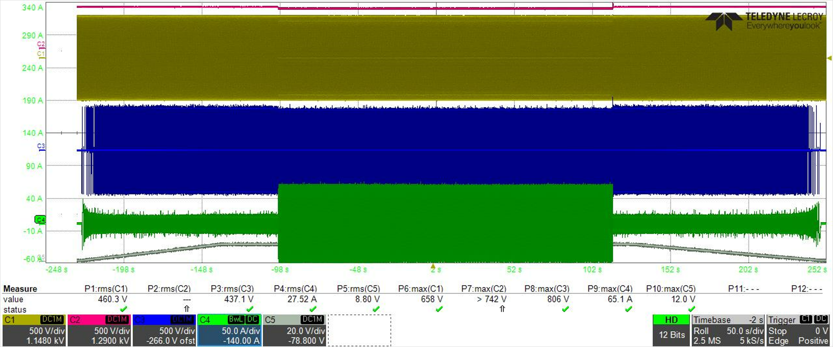
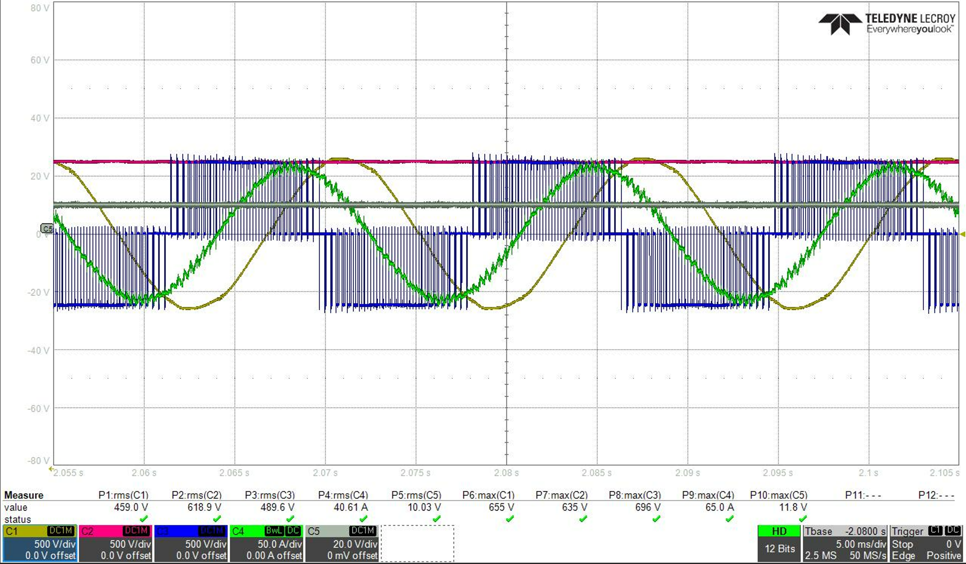


8D Report
3. Implement & Verify Interim Containment Action(s)
Verify the Symptoms and Implement Containment Actions
2. 동작 확인
(1) 가감속 운전 시험
① 운전 조건 : 90초 ACC → 200초 정격부하 STEADY → 120초 DEC
입력 전압 : 460 V
② 시험 결과 : 이상없음
(2) 정격부하 운전 시험-1
① 운전 조건 : 정격 부하 운전
입력 전압 : 460 V
② 시험 결과 : 이상없음
C1 : 입력 전압
C2 : DC Link
C3 : 출력 전압
C4 : 출력 전류
C5 : 출력 주파수
[가감속 운전 시 파형]
C1 : 입력 전압
C2 : DC Link
C3 : 출력 전압
C4 : 출력 전류
C5 : 출력 주파수
[정격 운전 시 파형]
Page3 of 4
LS ELECTRIC Proprietary – Confidential Information

Slide 4
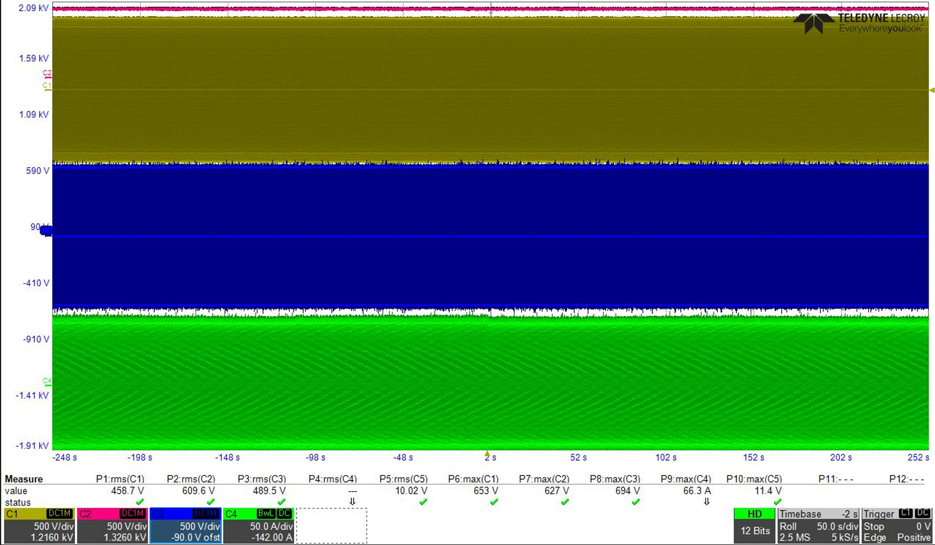
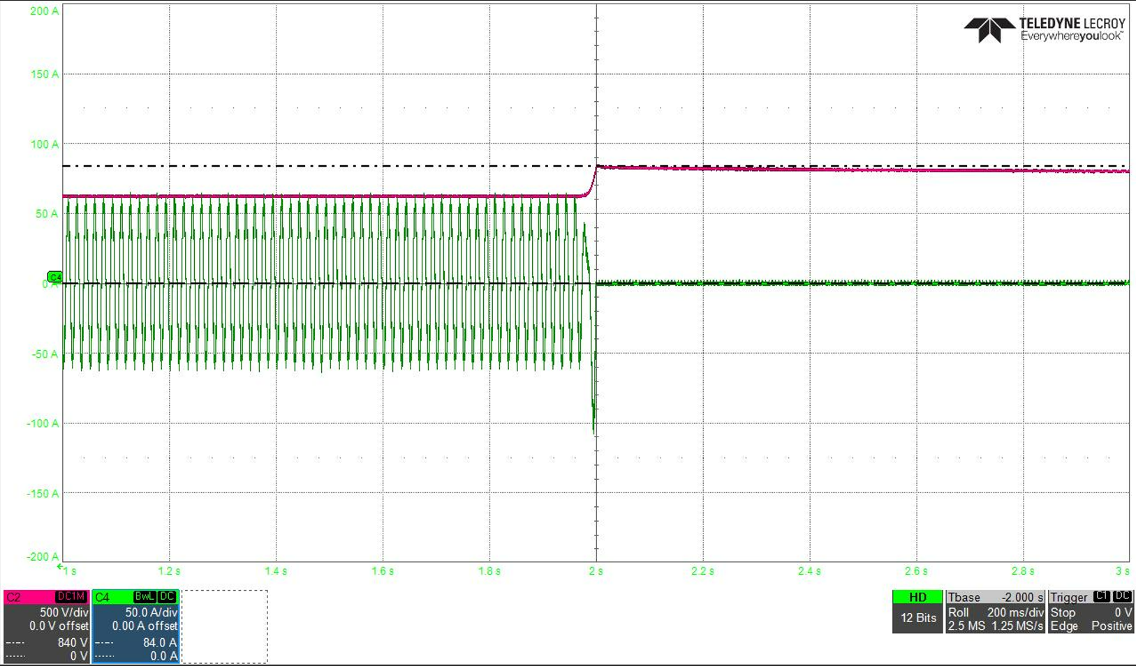
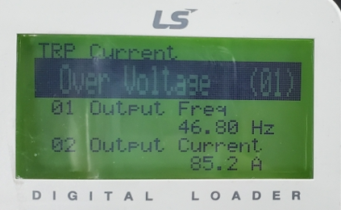
8D Report
3. Implement & Verify Interim Containment Action(s)
Verify the Symptoms and Implement Containment Actions
(3) 정격부하 운전 시험-2
① 운전 조건 : 정격 부하 운전
입력 전압 : 460 V
운전 시간 : 3시간
② 시험 결과 : 이상없음
(4) OVT 발생 시험
① 운전 조건 : 정격부하 운전 중 0초 감속
입력 전압 : 460 V
② 시험 결과 : 이상없음 (정상적으로 OVT 발생)
C1 : 입력 전압
C2 : DC Link
C3 : 출력 전압
C4 : 출력 전류
[정격 운전 시 파형]
C2 : DC Link
C4 : 출력 전류
[정격 운전 중 급 감속 시 파형]
[Trip 발생]
Page4 of 4
LS ELECTRIC Proprietary – Confidential Information

